Slide 1
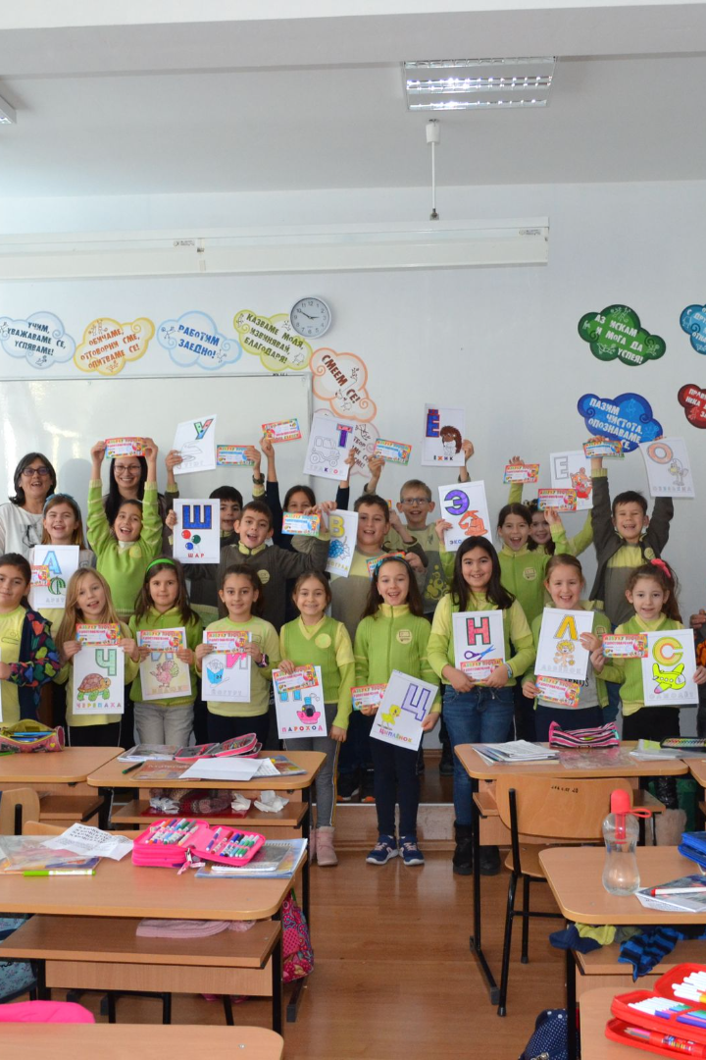
Классный час "Если друг оказался вдруг..."
Добро пожаловать на классный час, посвященный теме дружбы и взаимопомощи. Сегодня мы будем разговаривать о том, почему друзья так важны в нашей жизни, и как мы можем стать лучшими друзьями для других.
Презентация для классного часа в 6 классе по теме: "Если друг оказался вдруг..."
newUROKI.net
Всё для учителя – всё бесплатно!
newUROKI.net

Slide 2
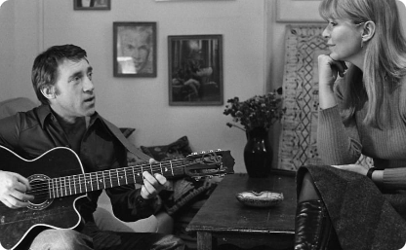
Песня "Если друг оказался вдруг..."
Песня Владимира Высоцкого "Если друг оказался вдруг" является одной из самых известных и популярных песен о дружбе. Ее автор пел о том, что настоящий друг всегда придет на помощь, когда тебе тяжело. Мы узнаем о том, что песня означает для нас сегодня и как она помогает нам понять, чему мы должны учиться, чтобы стать лучшими друзьями.
Автор песни
Смысл песни
Владимир Высоцкий был одним из самых популярных певцов в СССР, известным своими лирическими и социально-политическими песнями.
Песня подчеркивает важность поддержки и помощи тех, кто находится в трудной жизненной ситуации.
newUROKI.net
Значимость музыки
Музыка может служить средством, которое помогает нам справиться с трагическими событиями в жизни.

Slide 3
Рассказы учеников о преданности друзей
Ученики 6 класса поделятся своими историями о том, как важно иметь настоящих друзей, готовых поддержать в трудную минуту.
Стихия
Проще вместе
Мой друг помог мне пережить пожар в моем доме. Он был там всю ночь и не позволил мне чувствовать себя одиноко в трудное время.
Когда мои родители разводились, мои друзья помогли мне пережить это. Мы проводили время вместе и разговаривали, и это помогало мне чувствовать себя лучше.
Поддержка
Мой друг поддержал меня, когда я справлялся со сложной задачей в школе. Он не просто помог мне выполнить задание, но и подбодрил меня, когда это было мне необходимо.
newUROKI.net

Slide 4
Как быть другом?
Узнаем советы педагогов и практические рекомендации ученикам о любви, уважении и терпении в дружбе.
1
Советы педагогов
Важность уважения, доверия и терпения в дружеских отношениях.
Практические рекомендации
2
Как быть более открытыми и внимательными к своим друзьям, предлагать свою помощь и проявлять любовь и заботу.
3
Значимость дружбы
Как друзья помогают нам расти и развиваться, чувствовать себя увереннее и поддерживать друг друга в трудные моменты.
newUROKI.net

Slide 5
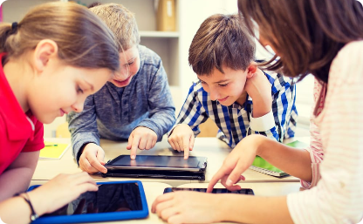
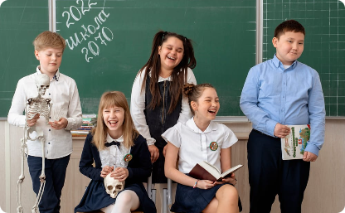
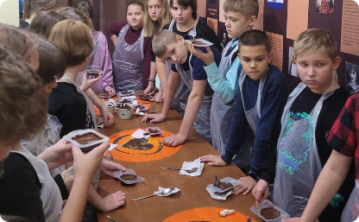
Применение знаний в игре
Применим полученные знания в игре, чтобы научиться работать в команде, быть более открытым и дружелюбным.
Доверие и командная работа
Улучшение настроения
Игры и упражнения, нацеленные на создание доверительных отношений и командной работы в классе.
Совместные занятия, нацеленные на улучшение настроения в классе, повышение уверенности в себе и открытости.
newUROKI.net
Развитие креативности
Игры и упражнения, нацеленные на развитие креативности, умения работать в команде и коммуникабельности.

Slide 6
Основные выводы
Мы говорили о том, что друзья - это самые важные люди в нашей жизни, и о том, как мы можем стать лучшими друзьями для других. Мы узнали о том, какая значимость в дружбе уважения, доверия и терпения, и что самыми успешными людьми становятся те, кто умеет помогать и проявлять любовь и заботу. Надеемся, что эти знания помогут вам в будущем и помогут открыть возможности для создания настоящих и долгосрочных дружеских отношений.
newUROKI.net

